Slide 1
Sistemas Operativos
Cursada 2022
Comisión S21 y S22

Slide 2
Memoria Virtual
La memoria virtual es la técnica por la cual la ejecucion de un proceso, NO requiere que el mismo este totalmente en memoria.
La ventaja mas visible es que ahora no importa el tamaño del proceso, el programador se desentiende de este problema.
La desventaja principal de esto es que tiene que estar bien administrada para que la performance no se vea alterada en demasía.

Slide 3
Memoria Virtual
La memoria virtual como concepto no es nuevo, sino que se empezó a hablar en la década del ’70.
Ya en la década del ‘80 los equipos empezaron a tener cada vez mas memoria, sobre todo los mainframe.
Nace UNIX con una tecnología de 32bits.
Ya en los ‘90 el desarrollo del software crece drásticamente en todos los ámbitos.

Slide 4
Memoria Virtual
Unix en esa época explota mucho los procesos cooperativos, había poca cantidad de memoria.
Década del ‘80 y cerca de los ’90 los sistemas eran un conjunto de programas aislados.
Muchas veces bajo un ‘Main principal’ que en realidad era un Menú.
Esta forma de trabajo tenia algunas consecuencias que eran de mantenimiento del sistema.

Slide 5
Memoria Virtual
Como ya había mucho mas memoria se pensó en otra forma de trabajo.
Aparecieron los paquetes de software
El sistema era un solo Programa Ejecutable que contenían todas las rutinas.
Todo ese programa se cargada en la memoria
Ahora todo este gran programa se usaba por completo?
De aquí que surgió ?

Slide 6
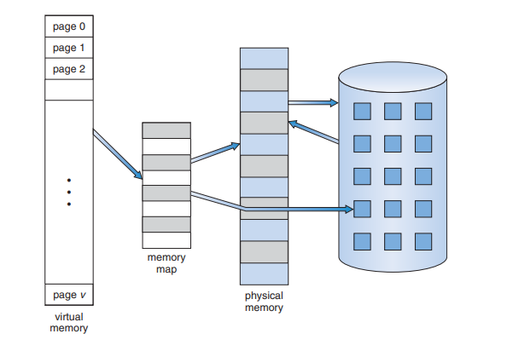
Memoria Virtual

Slide 7
Memoria Virtual
Esto tiene enormes ventajas:
Me permite tener muchos procesos en ejecucion.
Además me permite ejecutar un proceso rápidamente.
Esto porque cargo solo lo que necesito.
El resto esta en la memoria virtual (Disco)
A medida que va requiriendo el sistema se piden al disco, esto se llama:
Paginación bajo Demanda

Slide 8
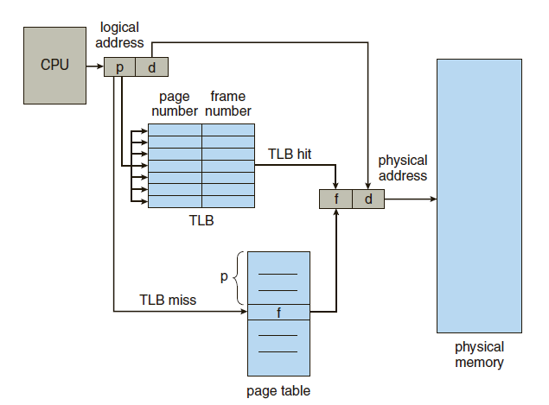
Memoria Virtual
Vamos a usar como ejemplo este grafico ya visto

Slide 9
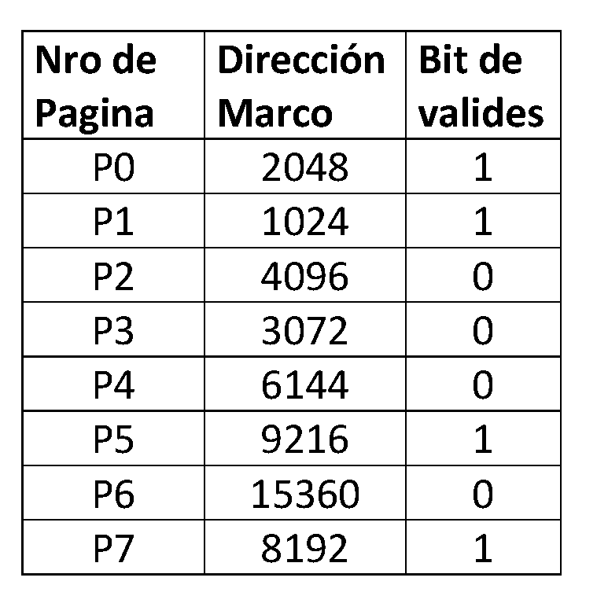
Memoria Virtual
Ahora como sabemos si la pagina esta o no en memoria:

Slide 10
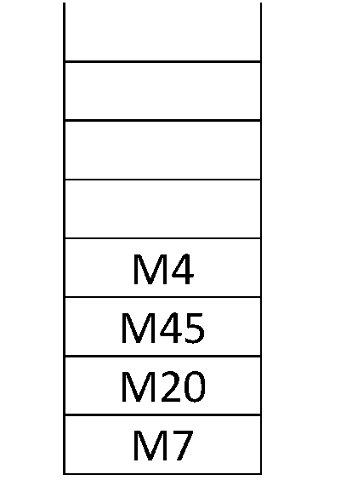
Memoria Virtual
Si el BV esta en 0 se produce lo que se llama: Fallo de Pagina
Por lo tanto se activa la rutina que atiende los fallos de pagina.
Esta deberá buscar en la pila de marcos libres cuales están disponibles
La Dirección lógica
ahora
Dirección Virtual

Slide 11
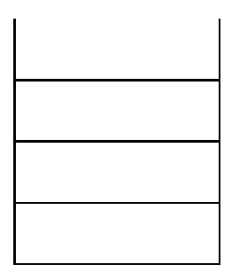
Memoria Virtual
Que pasa si esta Pila esta vacía:
No se pueden cargar mas procesos, por lo tanto deberíamos sacrificar una pagina de las que están en memoria, a esta pagina se le llama:
Pagina Victima
La idea es tener la menor cantidad de fallos de pagina. Para esto los SO toman las medidas necesaria para que los fallos no sean recurrentes. La programación estructurada y modelo de objetos bien resueltos evitan tener muchos fallos de pagina.

Slide 12
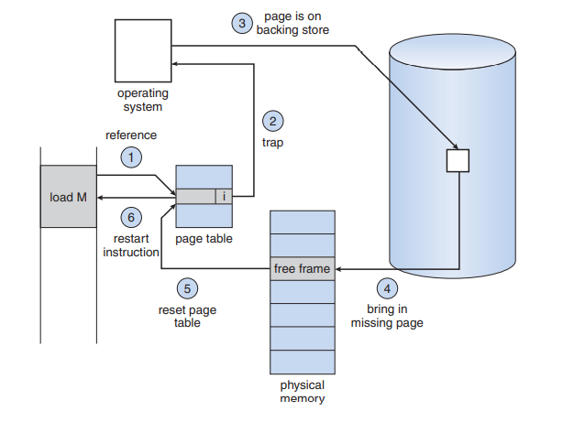
Memoria Virtual
Concepto básico del intercambiador de paginas

Slide 13
Memoria Virtual
En M.V. cuando nace un proceso carga pocas paginas en la memoria real. En realidad habíamos visto el concepto de Paginación bajo Demanda (Cargaría la inicial), pero este no es el adecuado. (9.2.2 libro Rendimiento de paginas bajo demanda)
Copia Durante la Escritura
Habíamos dicho que podíamos cargar solo una
Que pasa cuando se ejecuta un fork(), el padre crea un hijo

Slide 14
Memoria Virtual
Algoritmos de selección de Pagina Victima
FIFO
Optimo
LRU
Segunda Chance o Reloj

Slide 15
Fin del Tema

